Slide 1
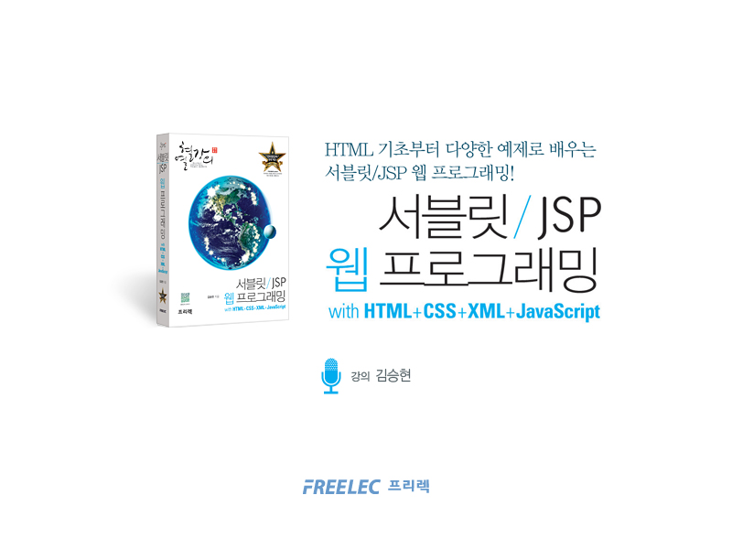
Part 3 웹 프로그래밍 : JSP편
라운드 22. 스크립팅 원소와 지시어 원소

Slide 2
Agenda
스크립팅 원소를 이해하고 사용 방법을 학습한다.
page 지시어의 속성을 암기하고 학습한다.
include 지시어로 정적인 페이지를 포함 시킬 수 있는 방법을 학습한다.

Slide 3
22.1 스크립팅 원소
- 스크립팅 원소의 구성
: jsp 파일의 스크립팅 원소는 선언, 식, 스크립트렛으로 구성
- 스크립팅 원소의 선언
: 형식 - <%! ~ %>
: 서블릿 파일로 변환 시 public void _jspService(request, response) { } 메서드 외부에 작성 됨.
: 디폴트 객체 사용할 수 없음.
- 스크립팅 원소의 식
: 형식 - <%= ~ %>
: 서블릿 파일로 변환 시 public void _jspService(request, response) { } 메서드 내에 작성 됨. out.println(…); 형식으로 사용.
- 스크립팅 원소의 스크립트렛
: 형식 - <% ~ %>
: 서블릿 파일로 변환 시 public void _jspService(request, response) { } 메서드 내에 작성 됨.
: 디폴트 객체 사용 가능.

Slide 4
22.2 지시어 원소 – page, include
- page 지시어
: 형식 - <%@page 속성=값 속성=값 ... %>
속성)
- language 속성
- info 속성
- extends 속성
- contentType & pageEncoding 속성
- import 속성
- session 속성
- buffer & autoFlush 속성
- errorPage & isErrorPage 속성
- isThreadSafe 속성
- isELIgnored(2.0) 속성
- include 지시어
: 형식 - <%@include file=“포함되는 파일” %>

Slide 5
Summary
스크립팅 원소로는 선언, 식, 스크립트렛 등이 있으며, 이중 선언을 제외한 나머지는 디폴트 객체를 사용할 수 있다.
page 지시어는 페이지의 속성을 설정하는 지시어로 language, info, extends, contentType & pageEncoding, import, session, buffer & autoFlush, errorPage & isErrorPage, isThreadSafe, isELIgnored(2.0) 등의 속성을 설정할 수 있다.
include 지시어는 정적인 페이지를 포함할 수 있다.

